Slide 1



TALLER
Penetrando la web

Slide 2




Recursos del taller
Damn Vulnerable Web Application
GITPAGE
PortSwigger
StackOverflow

Slide 3

ADVERTENCIA / WARNING
Tipos de ataque
XSS
File Upload
Path traversal
Quienes somos?
SQLi
Las escenas que estas a punto de ver están realizadas por profesionales por favor no lo intenten en sus casas y en entornos controlados si lo intentan al menos usa protección.
PONSELO PONTELO
INDICE

Slide 4



Quienes somos
Pablo Crespo Cervantes
RRSS: @Doggymux
Pablo Crespo Cervantes
Jose Antonio Montero Rodriguez
RRSS: @JAMon0702
Jose Antonio Montero Rodriguez
Emilio José Iglesias Valera
@emilio.i.v_emilux

Slide 5

Tipos de ataque
Client side
(XSS, Fuerza bruta)
Server side
(SQLi, XSS, File Upload)

Slide 6



File Upload
EXPLOIT.PHP

Slide 7
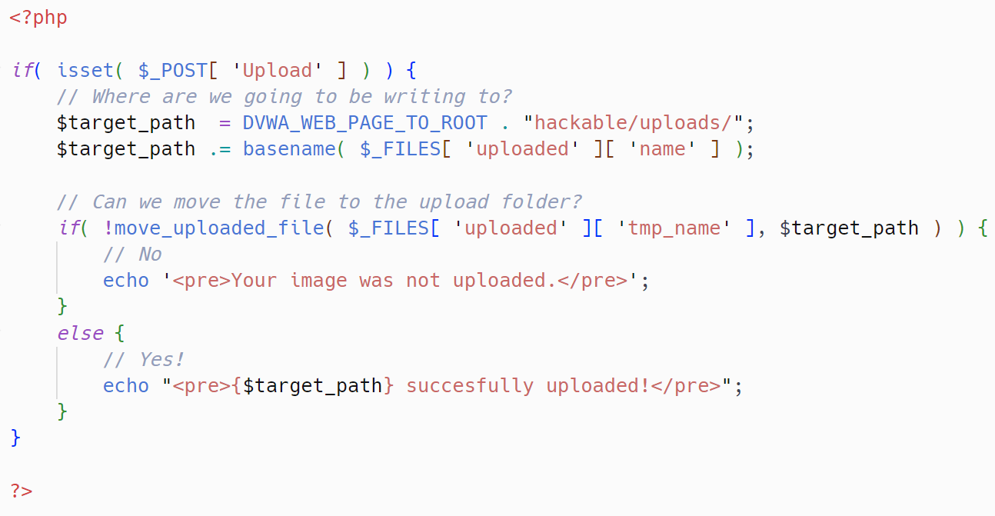
COMO SE HACE
LASUBIDA?

Slide 8
¿Como me protejo?
Usamos la información de la subida para comprobar
$uploaded_name = $_FILES[ 'uploaded' ][ 'name' ];
$uploaded_ext = substr( $uploaded_name, strrpos( $uploaded_name, '.' ) + 1);
$uploaded_size = $_FILES[ 'uploaded' ][ 'size' ];
$uploaded_tmp = $_FILES[ 'uploaded' ][ 'tmp_name' ];
if( ( strtolower( $uploaded_ext ) == "jpg" || strtolower( $uploaded_ext ) == "jpeg" || strtolower( $uploaded_ext ) == "png" ) &&
( $uploaded_size < 100000 ) &&
getimagesize( $uploaded_tmp ) ) {

Slide 9

File Inclusión / Path traversal
SITIORANDOM.COM/../../etc/passwd
SITIORANDOM.COM
/etc/passwd

Slide 10

POR QUÉ
SUCEDE?
<?php
// La pagina a mostrar
$file = $_GET[ 'page' ];
// Validaciones
$file = str_replace( array( "http://", "https://" ), "", $file );
$file = str_replace( array( "../", "..\"" ), "", $file );
?>

Slide 11

XSS
STORED
REFLECTED
XSS o (Cross-Site Scripting) es una vulnerabilidad de seguridad que se produce cuando se inserta código malicioso (generalmente JavaScript) en una aplicacción web

Slide 12
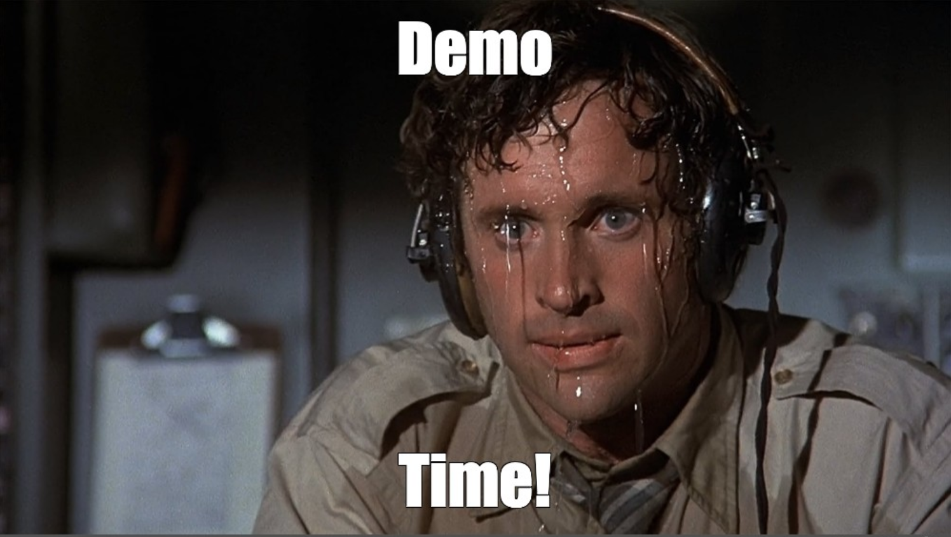
MUY BIEN PERO
QUE PINTA TIENE?
<script> alert(document.cookie);
</script>

Slide 13
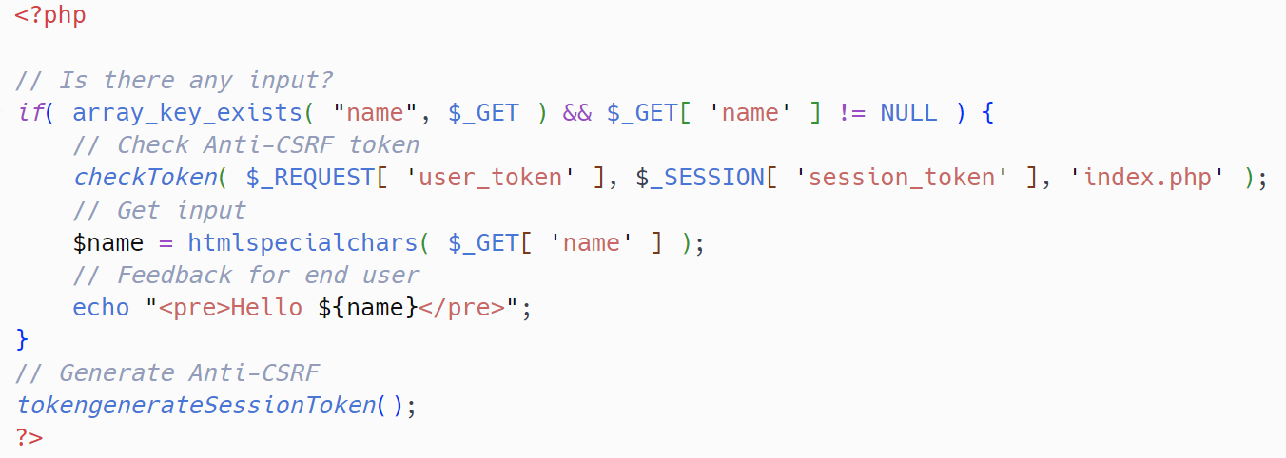


¿Como me protejo?
header ("X-XSS-Protection: 0");
// Is there any input?
if( array_key_exists( "name", $_GET ) && $_GET[ 'name' ] != NULL ) {
// Feedback for end user
echo '<pre>Hello ' . $_GET[ 'name' ] . '</pre>’;
}
$name = htmlspecialchars( $_GET[ 'name' ] );

Slide 14

SQLi

Slide 15
SQLi procedimientos
almacenados
MUY BIEN PERO
QUE TIPOS EXISTEN?
SQLi de error
SQLi de recuperación
datos ocultos
SQLi campo oculto
SQLi de segundo orden
SQLi de union
SQLi autenticación
SQLi error de logica
SQLi Inyección codigo
SQLi basada en tiempo

Slide 16
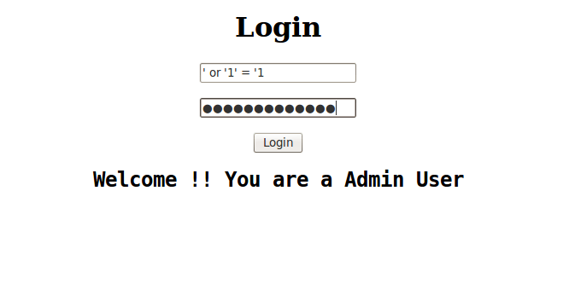
QUE FORMA TIENE
UNA SQLi?
SELECT USERID FROM USERS WHERE USERNAME = `` OR `1`=‘1’-- -
SELECT USERID FROM USERS WHERE USERNAME = ‘PEPE’

Slide 17
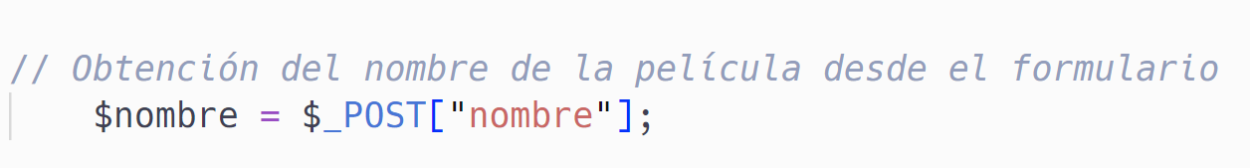
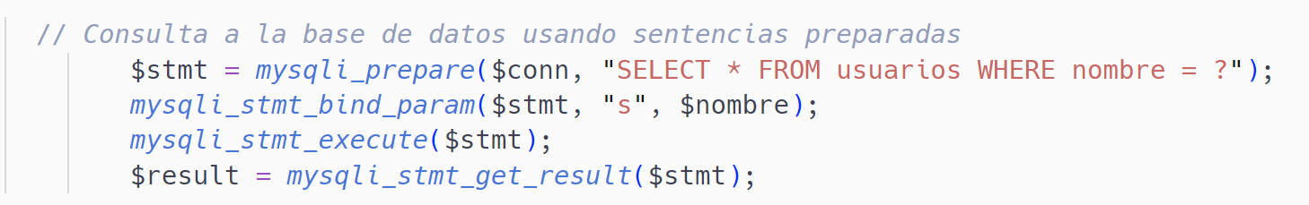
¿Como me protejo?

Slide 18

RETOS QUE OS LANZAMOS
Intenta subir la imagen en difícil
Intenta sacar la versión de Ubuntu en DVWA con SQLi
Dinos el usuario que corre DVWA
Ejecuta un comando del sistema desde SQL
Añade un botón con xss que te redirija a youtube.com

